Slide 1
Subsistemas de Apoyo

Slide 2
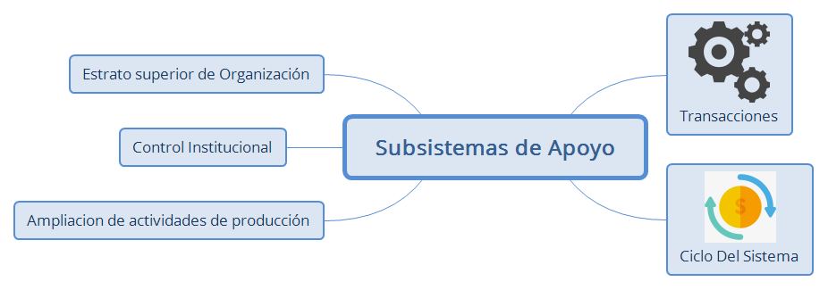
Subsistemas de Apoyo

Slide 3

Transacciones

Slide 4
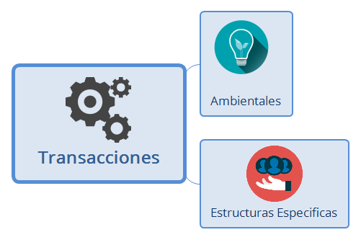
Transacciones

Slide 5

Ambientales

Slide 6
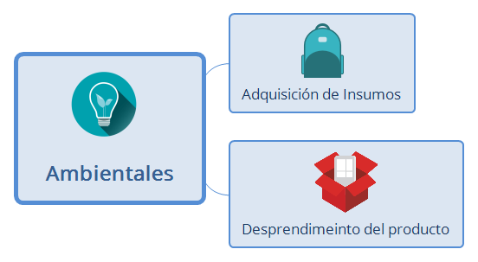
Ambientales

Slide 7

Adquisición de Insumos

Slide 8

Desprendimeinto del producto

Slide 9

Estructuras Especificas

Slide 10
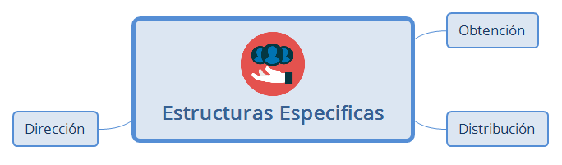
Estructuras Especificas

Slide 11
Obtención

Slide 12
Distribución

Slide 13
Dirección

Slide 14

Ciclo Del Sistema

Slide 15
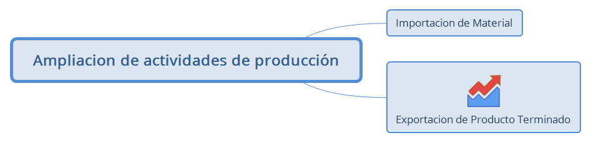
Ampliacion de actividades de producción

Slide 16
Importacion de Material

Slide 17

Exportacion de Producto Terminado

Slide 18
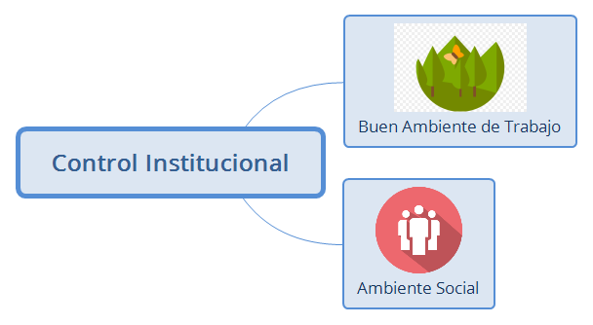
Control Institucional

Slide 19

Buen Ambiente de Trabajo

Slide 20

Ambiente Social

Slide 21
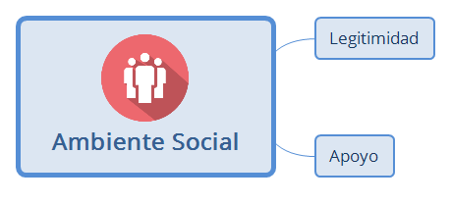
Ambiente Social

Slide 22
Legitimidad

Slide 23
Apoyo

Slide 24
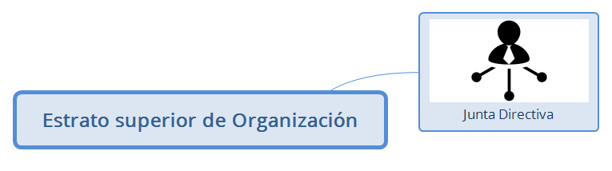
Estrato superior de Organización

Slide 25

Junta Directiva

